Slide 1
DUOLiNGO
Elaboração de um MIR

Slide 2
Grupo: Dice Bench (GitHub)
Daniel de Miranda Almeida
Guilherme Carvalho Cunha
Paulo César Gomes Rodrigues
Pedro Henrique Coterli

Slide 3
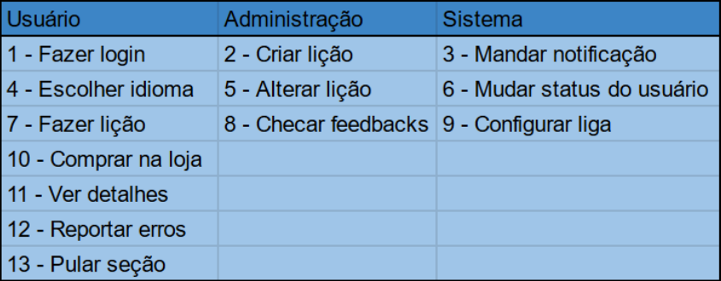
Objetivos Informacionais

Slide 4
Objetivos Organizacionais

Slide 5
ADM: Criar Lição
ADM: Alterar Lição
1
2
1
5
(A) Fazer login
(A) Criar lição
(A) Fazer login
(A) Alterar lição
SIS: Mandar Notificação
ADM: Checar Feedbacks
1
3
1
8
5
(U) Fazer login
(S) Mandar notificação
(A) Fazer login
(A) Checar feedbacks
(A) Alterar lição

Slide 6
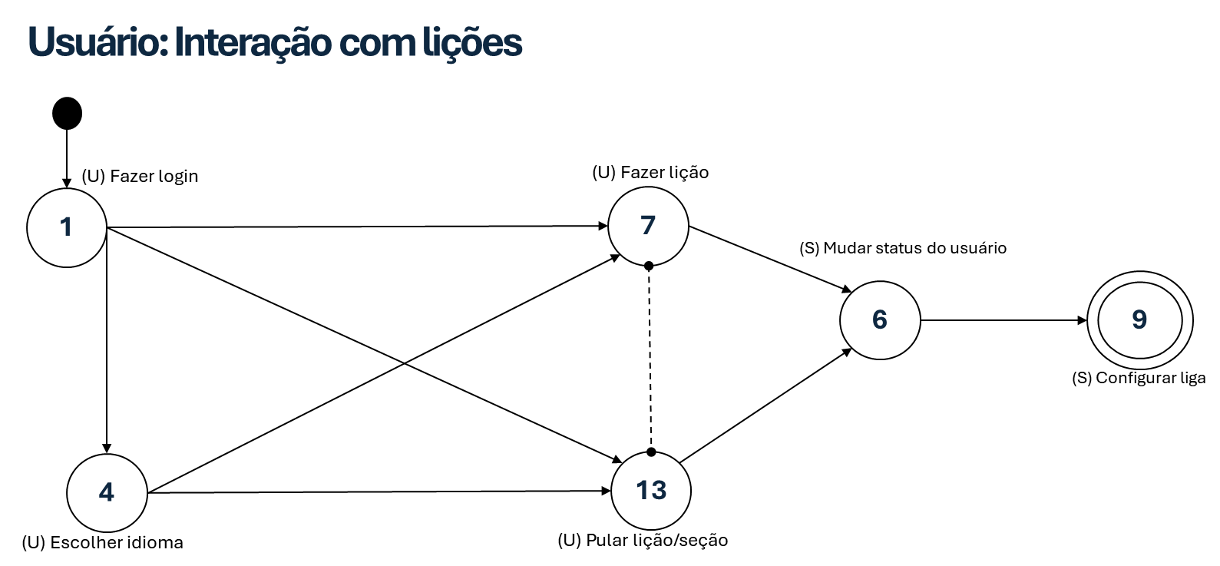

Slide 7
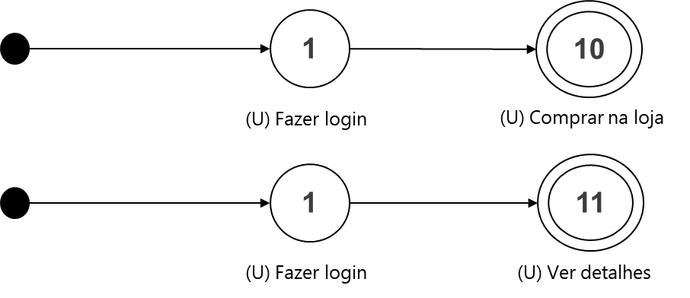
Usuário: Outras Interações

Slide 8
Interfaces
Informacionais

Slide 9
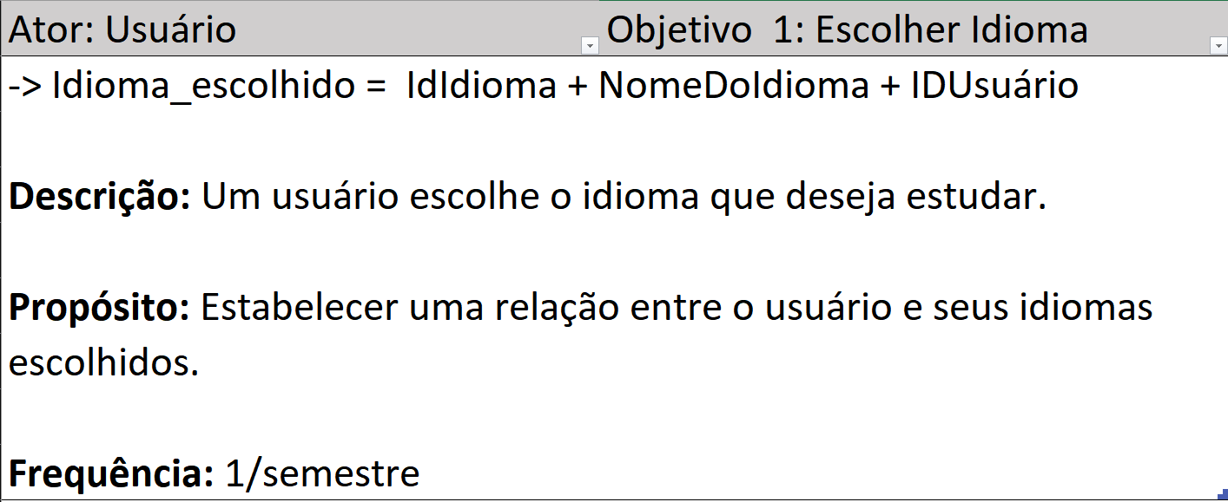

Slide 10
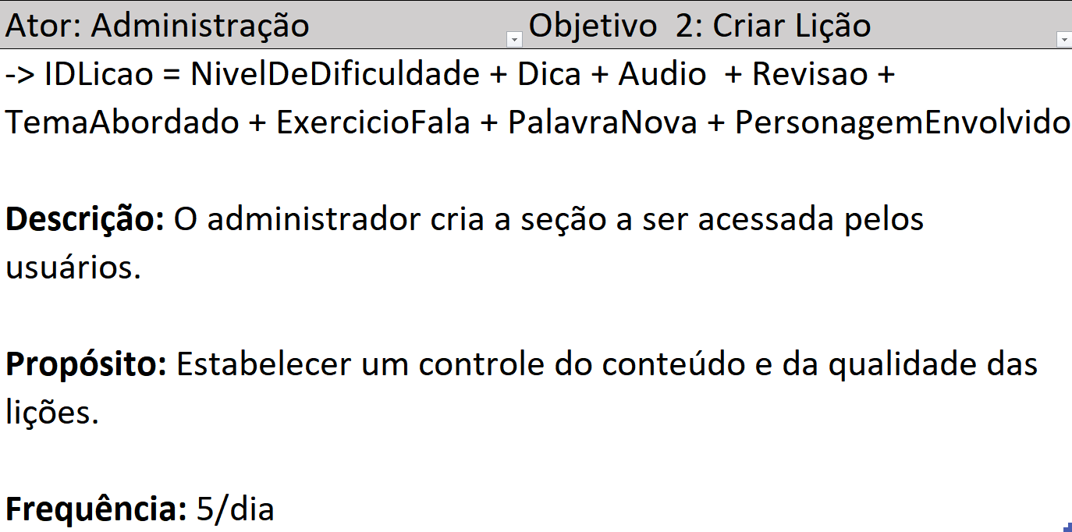

Slide 11
Dicionários de Itens

Slide 12
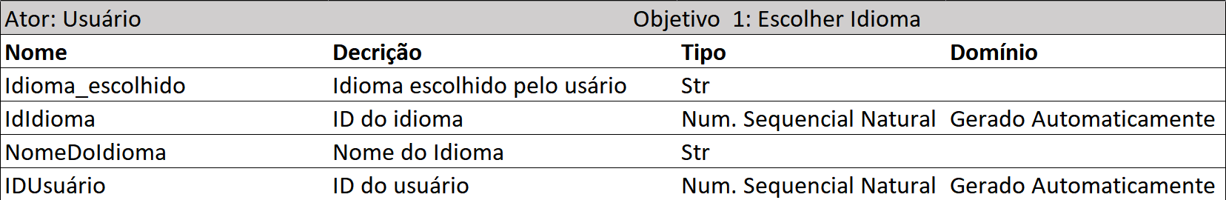
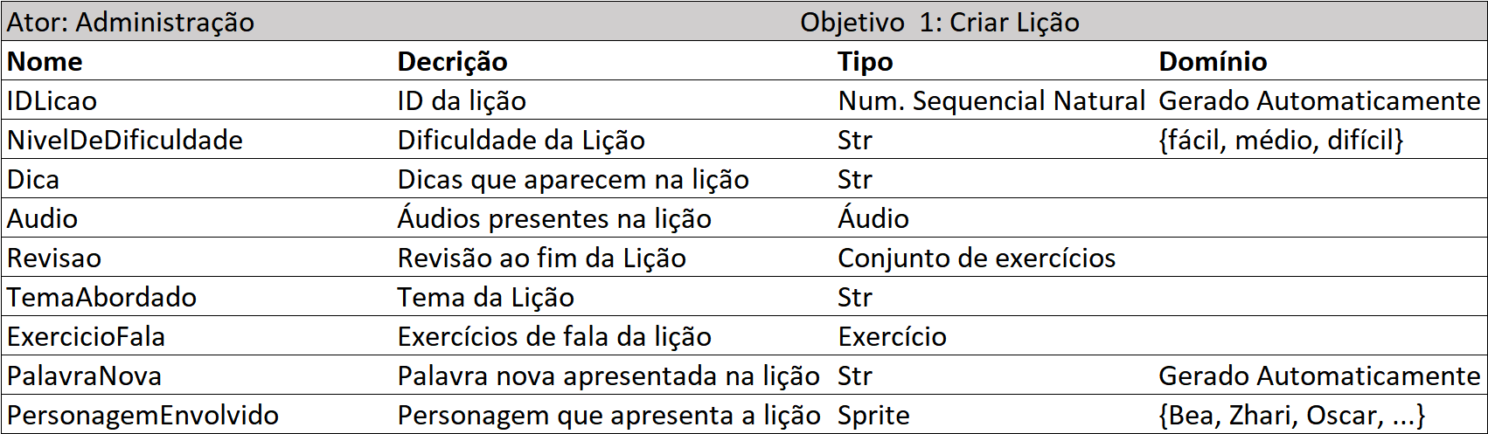

Slide 13
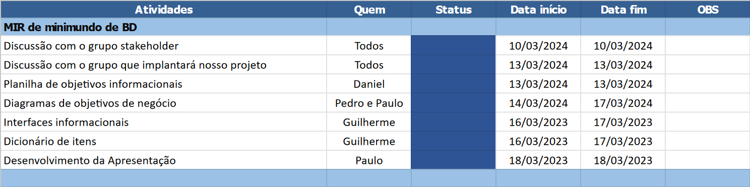
Divisão de Trabalho

